Slide 1
Презентація
На тему:”Екосистемне різноманіття”
Виконав учень 11-А класу
Острожчук Богдан

Slide 2
План
1.Визначення
2.Приклади
3.Які сучасні тенденції щодо біорізноманіття?
4. Які чинники призводять до втрати біорізноманіття?
5. Що можна зробити для збереження біорізноманіття?
6.Висновки

Slide 3
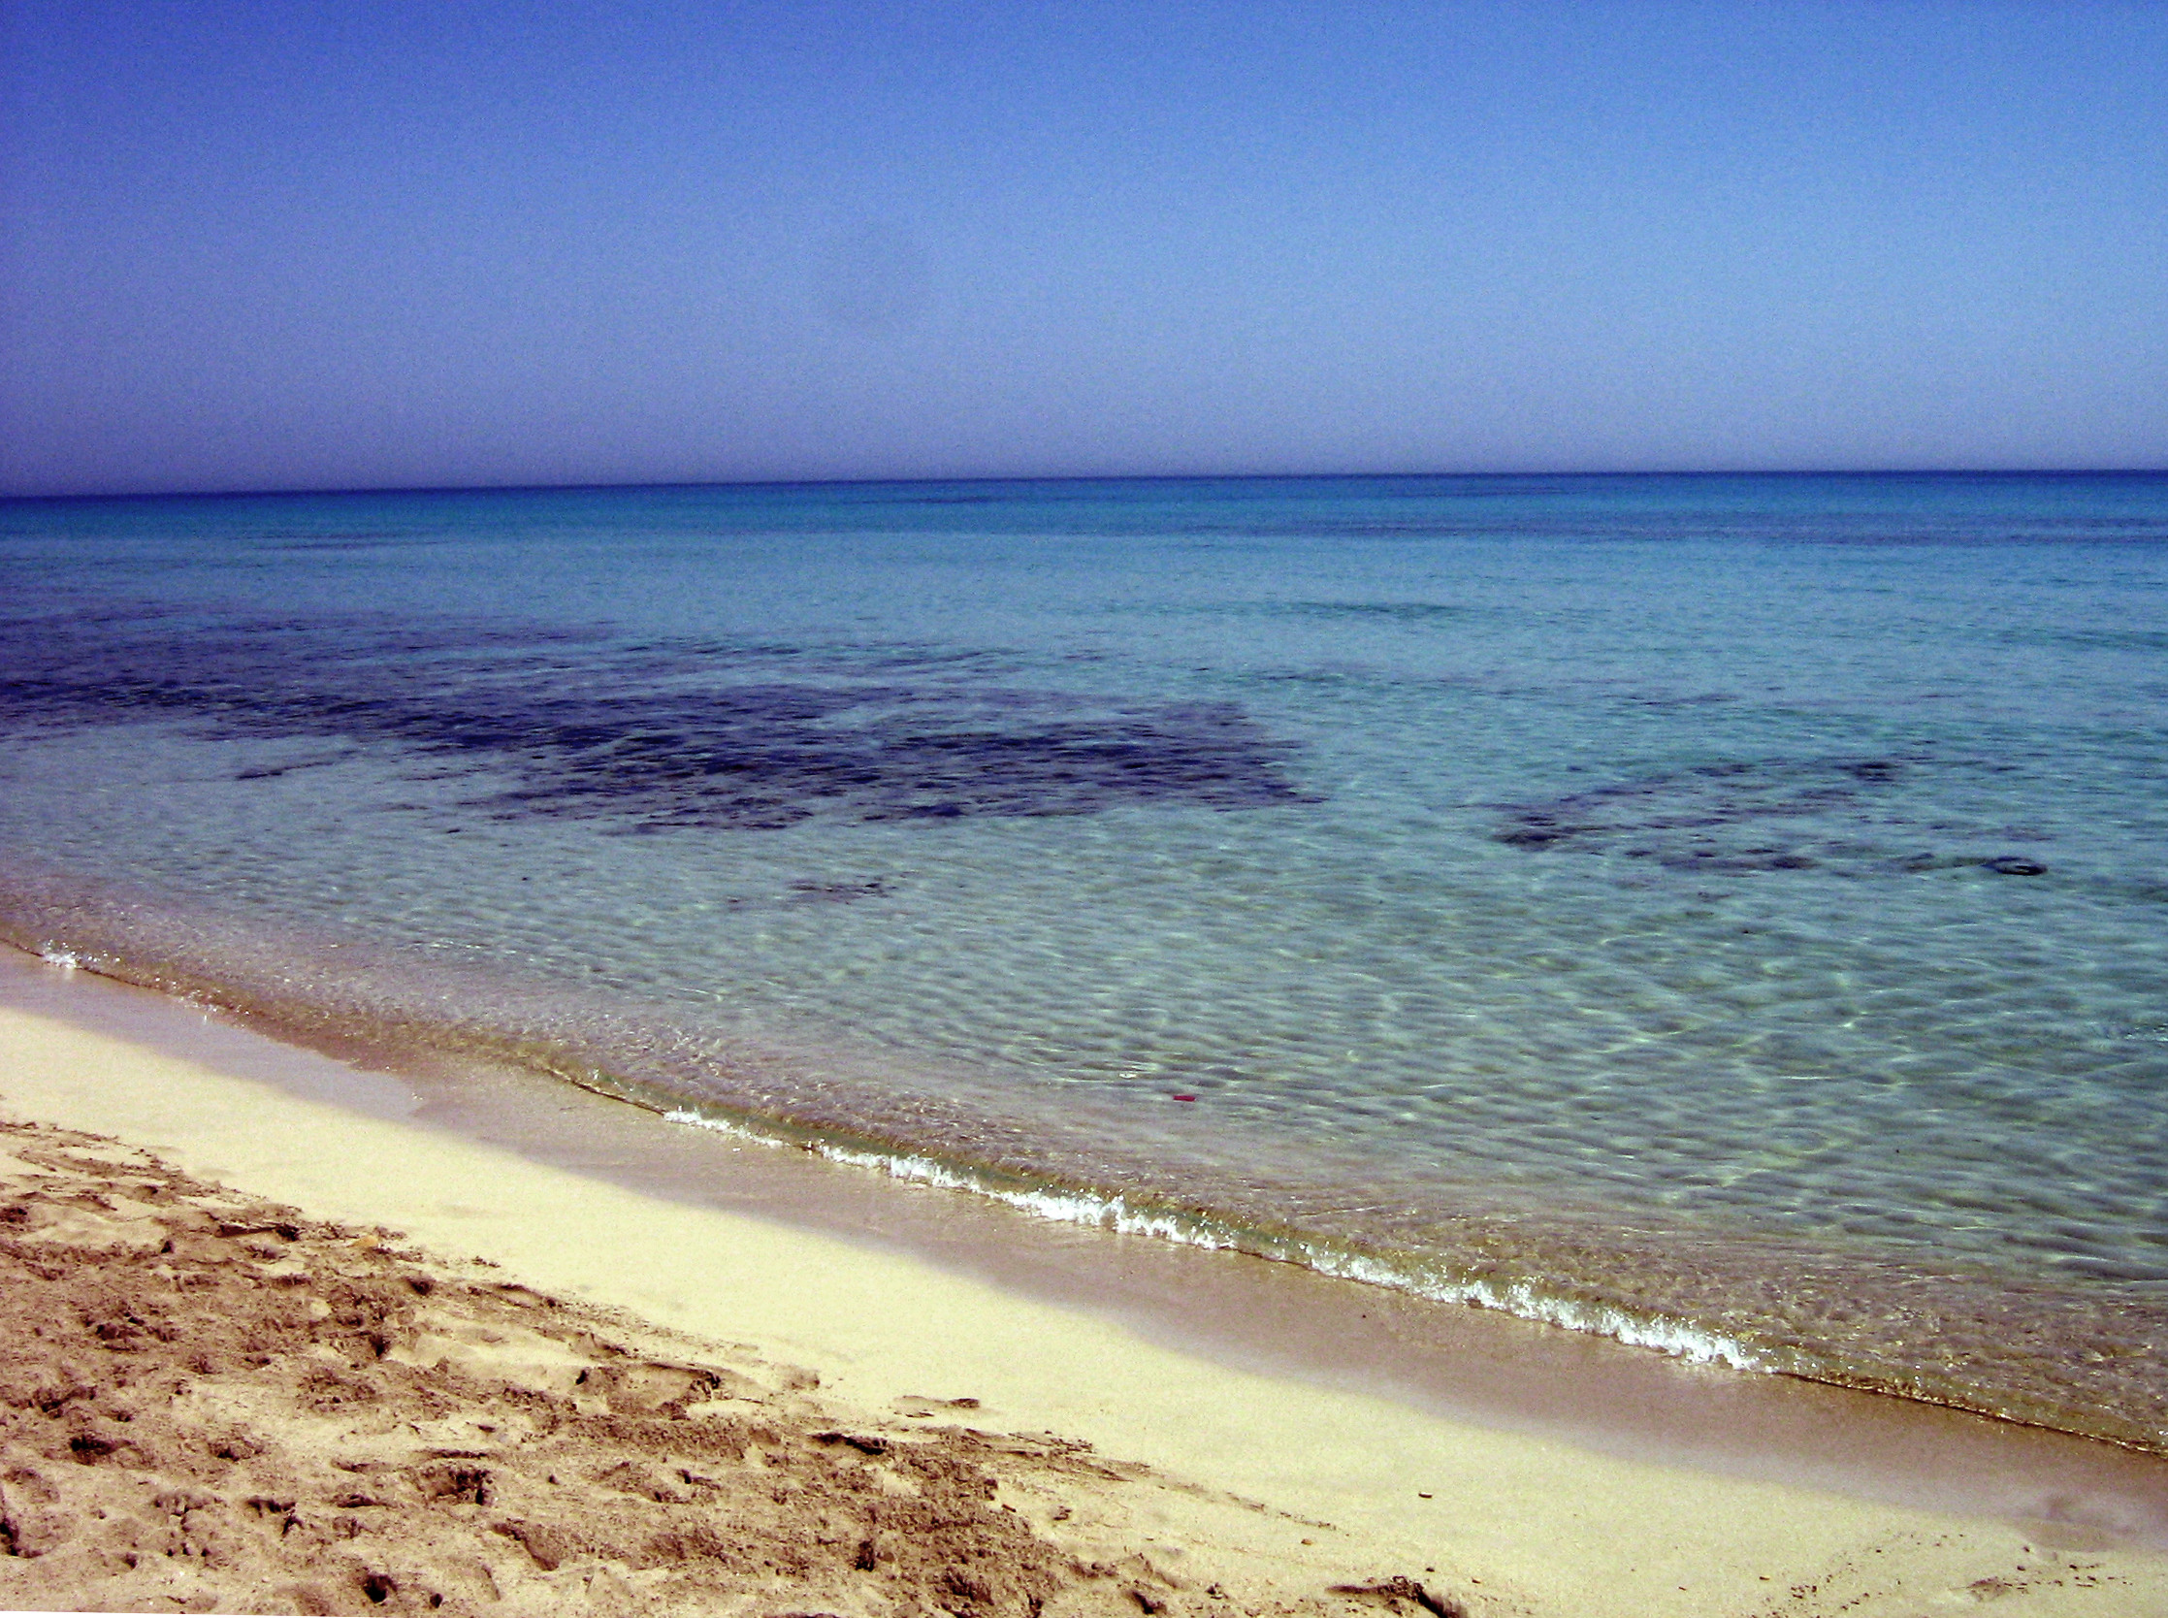
Екосистемне різноманіття стосується різноманітності об'єктів на рівні екосистем. Термін відрізняється від біорізноманіття, яке стосується варіювання видового складу, а не екосистем. Екосистемне різноманіття може також відноситися до різноманітності екосистем, присутніх в біосфері, різноманітності видів і екологічних процесів, які відбуваються в різних фізичних умовах.

Slide 4
Деякі приклади екосистем з високим різноманіттям:

Slide 5
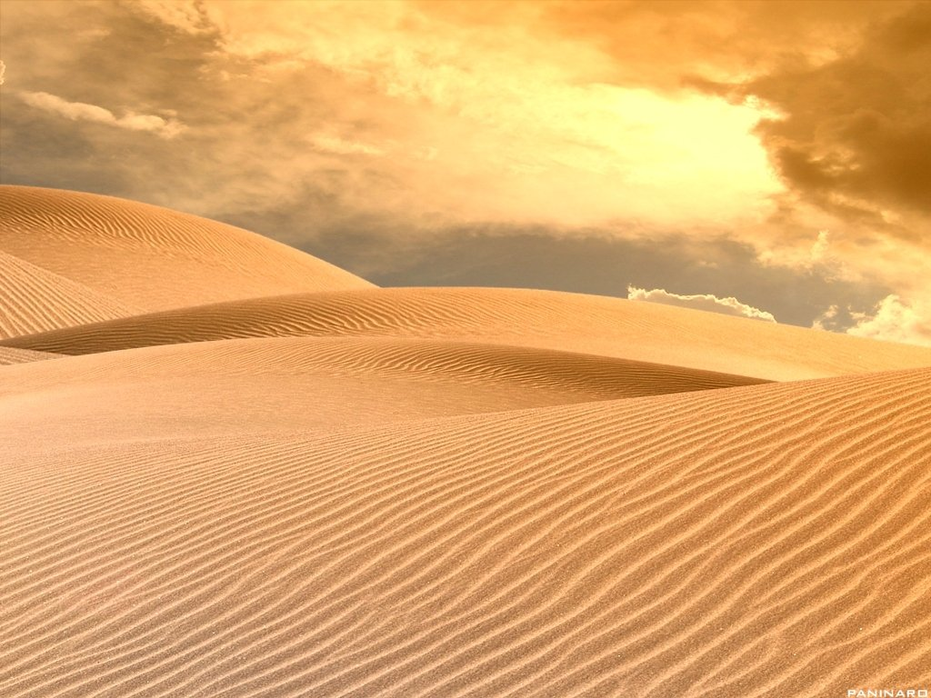
Пустелі

Slide 6
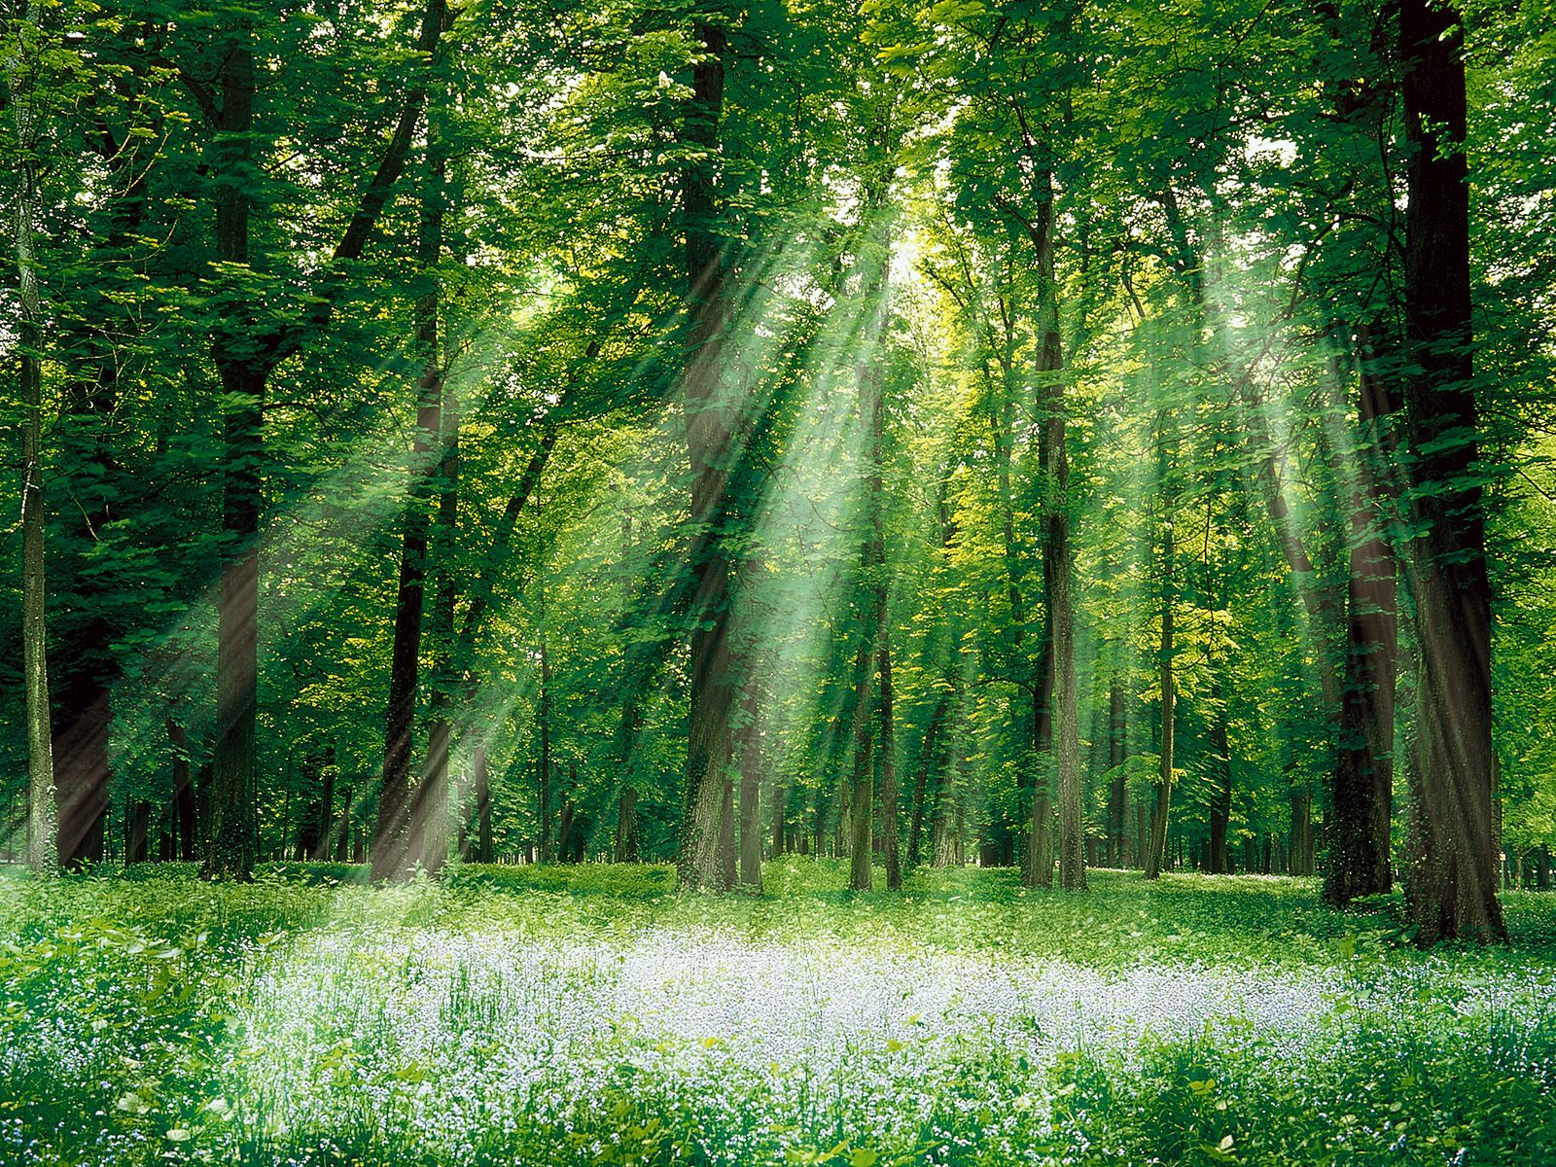
Ліси

Slide 7
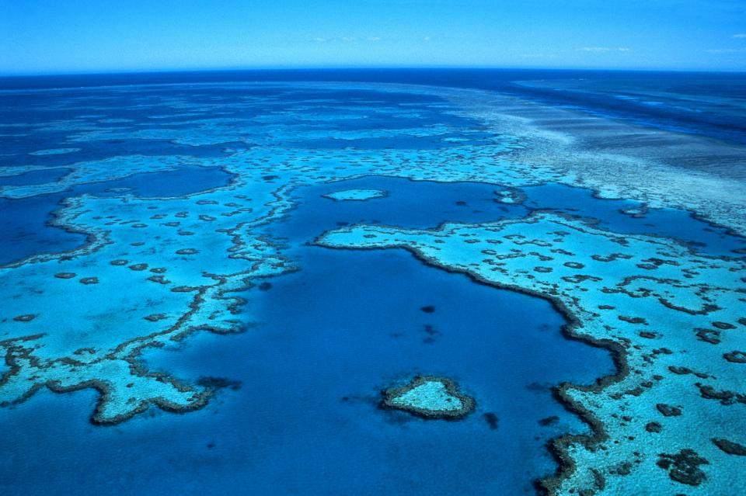
Морські екосистеми

Slide 8
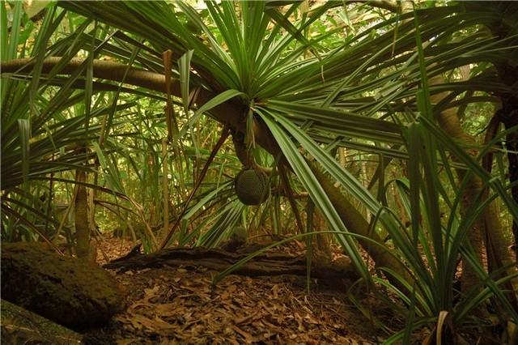
Тропічні листопадні ліси

Slide 9
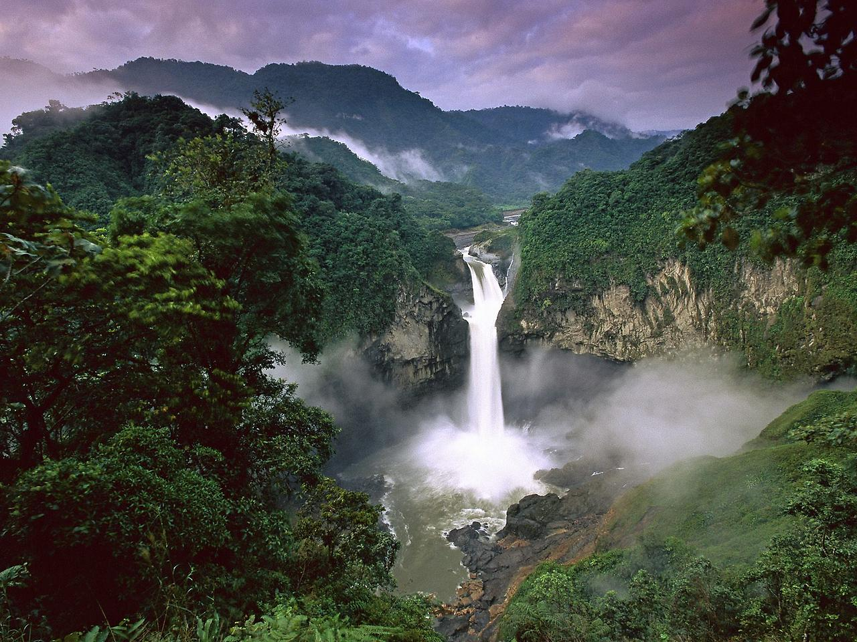
Дощові тропічні ліси

Slide 10
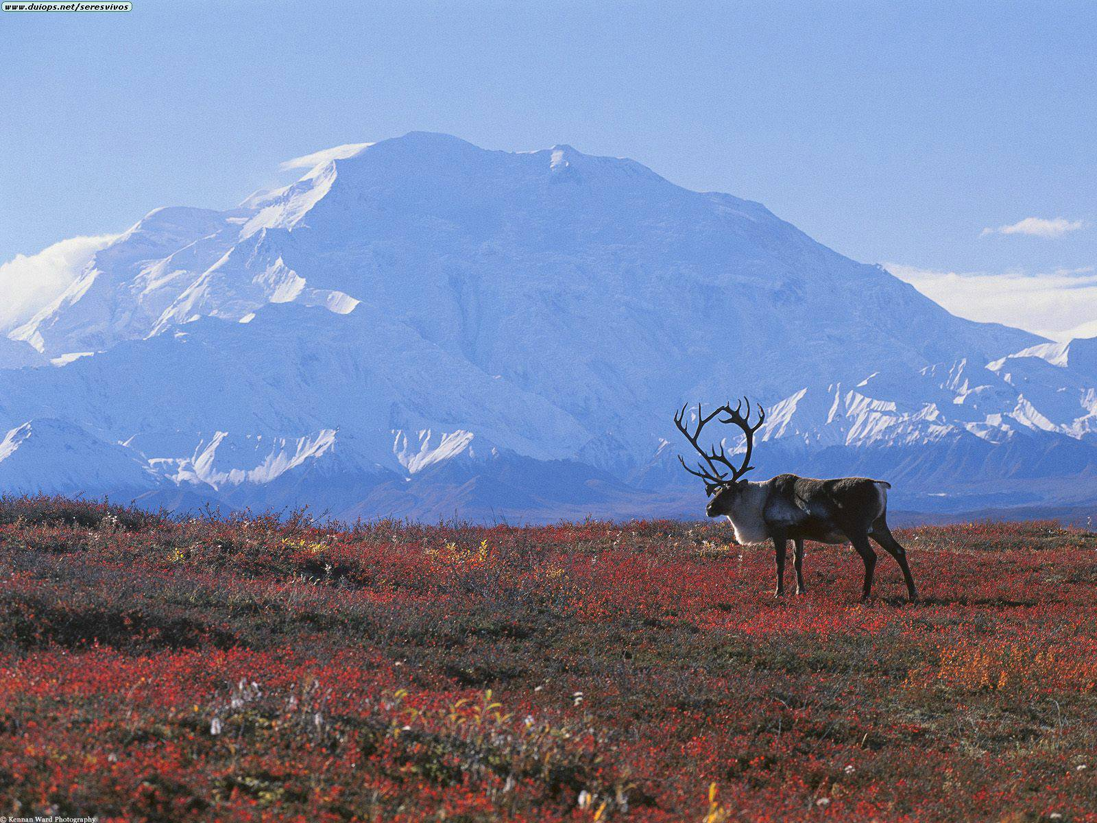
Тундри

Slide 11
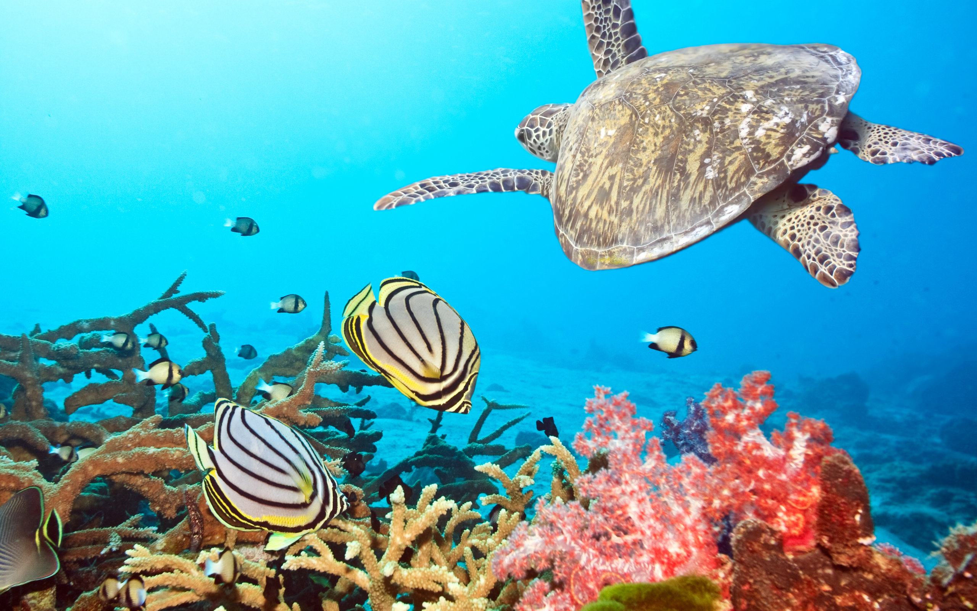
Коралові рифи

Slide 12
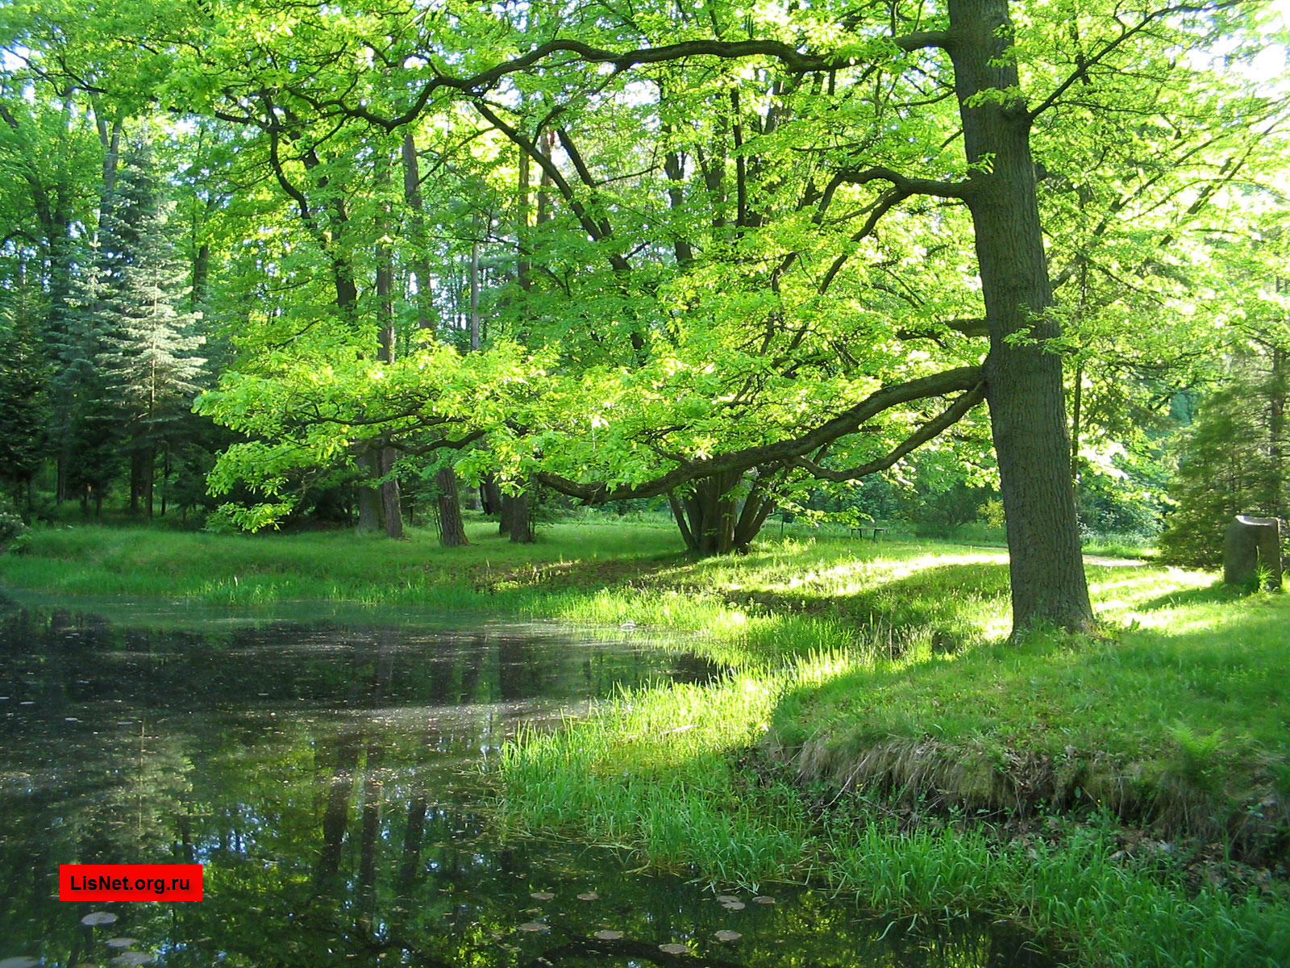
Втрата біорізноманіття негативно впливає на деякі аспекти добробуту людства, зокрема на продовольчу безпеку, вразливість до стихійних лих, енергетичну безпеку і доступ до чистої води та сировини. Це також впливає на здоров’я людей та суспільні відносини.

Slide 13
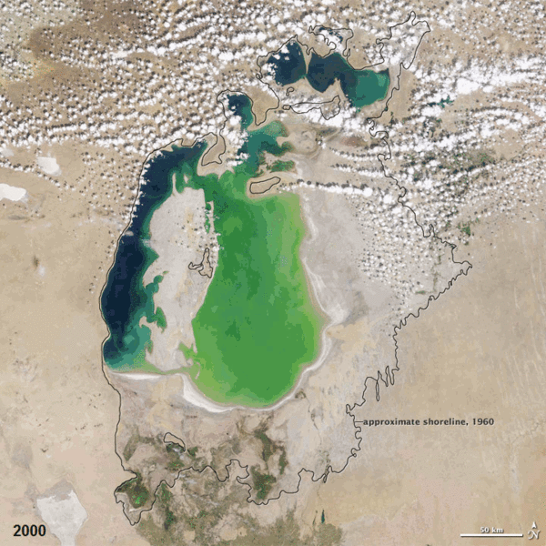
Висихання Аральского моря

Slide 14
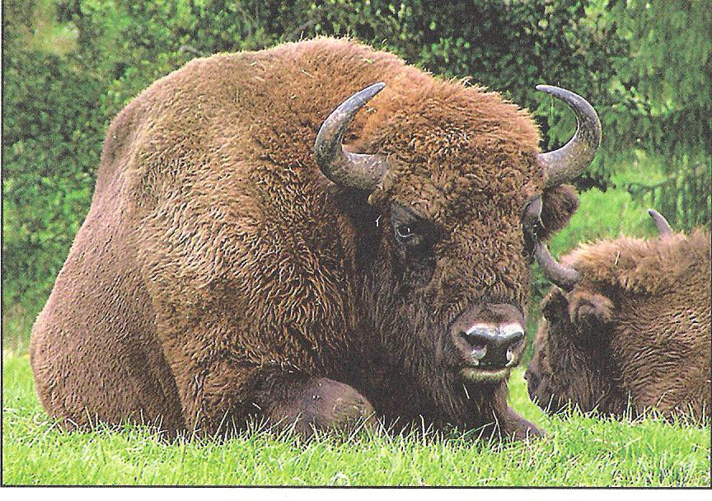
Які сучасні тенденції щодо біорізноманіття?
Практично всі екосистеми Землі різко трансформуються через людську діяльність і продовжують перетворюватися з метою сільськогосподарської та інших видів експлуатації. Сучасна втрата біорізноманіття та відповідні зміни у навколишньому середовищі зараз відбуваються швидше, ніж будь-коли раніше в людській історії, і немає ніяких ознак сповільнення цього процесу. Діяльність людини збільшила швидкість зникнення видів, принаймні в 100 разів у порівнянні з гаданою природною швидкістю.

Slide 15
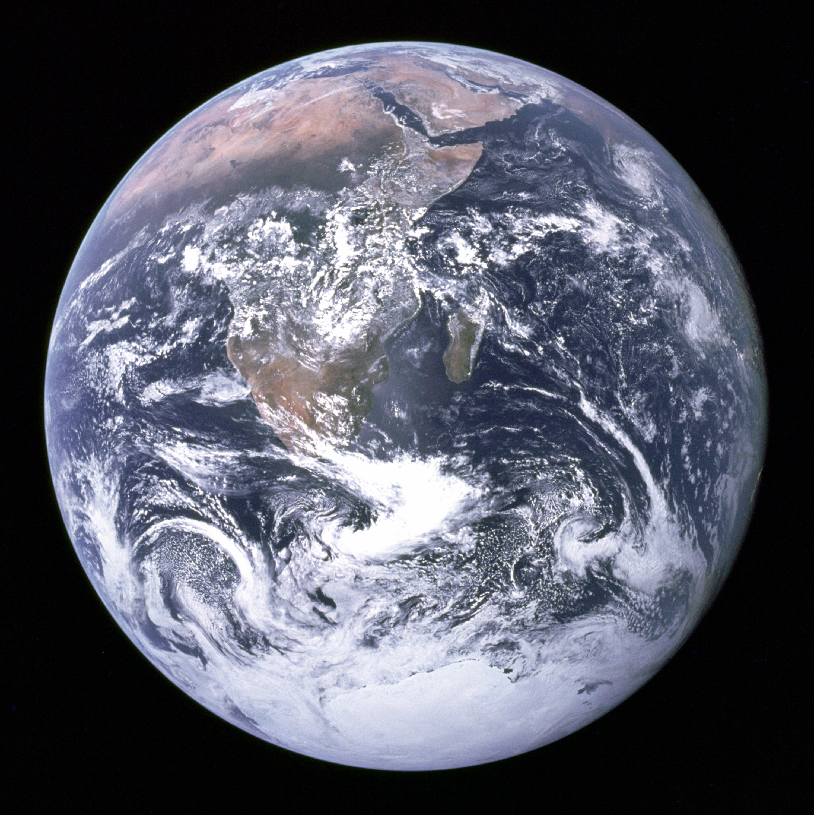
Які чинники призводять до втрати біорізноманіття?
Біорізноманіття швидко скорочується у зв’язку з такими чинниками як: зміни у землекористуванні, зміни клімату, інвазивні види, надмірна експлуатація та забруднення довкілля. Такі природні, або частіше викликані людиною чинники, що називаються каталізаторами, здебільшого, взаємодіють і підсилюють один одного.

Slide 16
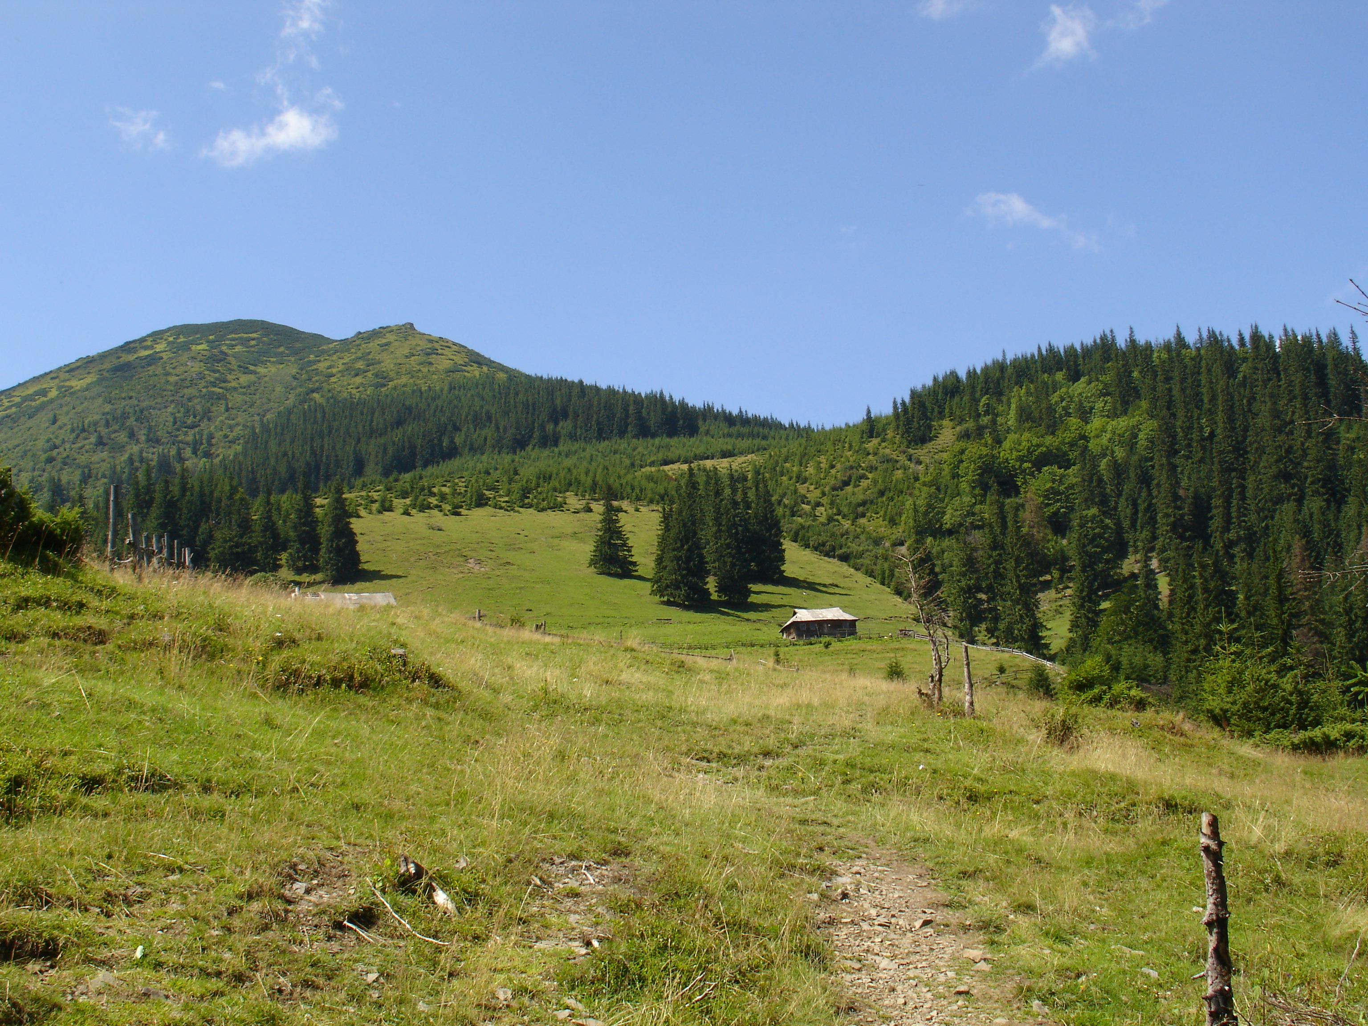
Що можна зробити для збереження біорізноманіття?
Утворення заповідних територій є невід’ємною частиною програм зі збереження біорізноманіття, але самих їх буде недостатньо для захисту всього спектру біорізноманіття (в силу взаємоп’язаності екосистем між собою). Крім того перепоною до їх створення може бути протидія з боку капіталістичних інституцій зацікавлених в хижацькій експлуатації природних ресурсів.

Slide 17
Висновки
1. Дії людини часто спричиняють незворотні втрати у видовому різноманітті життя на Землі.
2. Біорізноманіття сприяє прямо або опосередковано забезпечує всі базові аспекти людського добробуту.
3. Попри те, що підпорядковані корпораціям інституції просувають думку про безумовну користь від експлуатації екосистем, втрати, які завдаються корінному населенню конкретних територій здебільшого перевищують ці вигоди.

